Slide 1
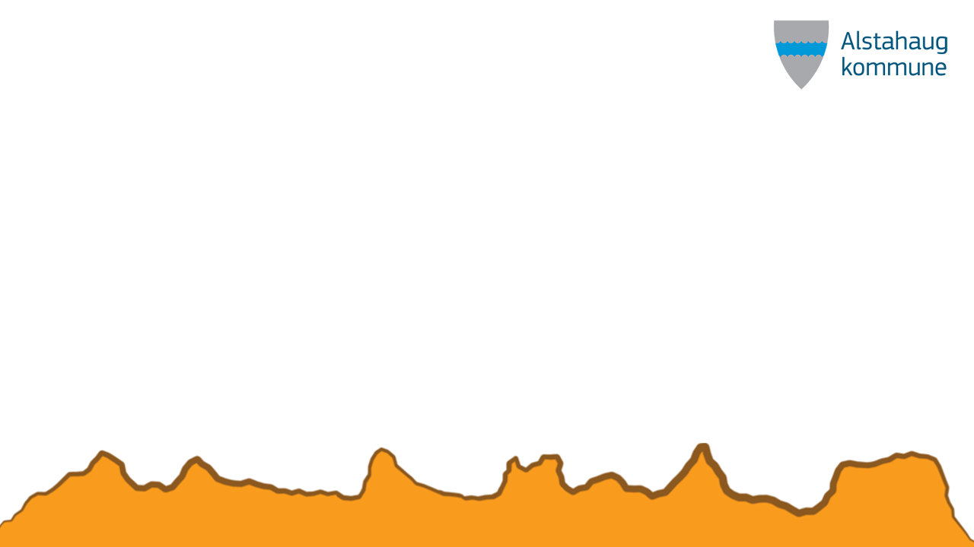
BUDSJETT 2022
Formannskapet, 10.11.21
Besøksadresse: Strandgata 52 | Postboks 1006, 8805 Sandnessjøen | www.alstahaug.kommune.no

Slide 2
Rådmannens innstilling
+1,19

Slide 4
Lærertetthet- Styrking

Slide 5
Grunnskole
Nøkkeltall | Enhet | Alstahaug | Kostragruppe 02 | Landet uten Oslo
 |  | 2020 | 2020 | 2020
Årstimer til særskilt norskopplæring per elev med særskilt norskopplæring (antall) | antall | 86 | 52 | 36
Årstimer til spesialundervisning per elev med spesialundervisning (antall) | antall | 180 | 174 | 143
Elever i kommunale og private grunnskoler som får særskilt norsksopplæring (prosent)1 | prosent | 3 | 4 | 5
Elever i kommunale og private grunnskoler som får spesialundervisning (prosent) | prosent | 5 | 8 | 8
Elever på mestringsnivå 3-5, nasjonale prøver i lesing 8.trinn (prosent) | prosent | 71 | 72 | 72
Elever på mestringsnivå 3-5, nasjonale prøver i regning 8.trinn (prosent) | prosent | 72 | 65 | 68
Gruppestørrelse 2 (antall) | antall | 14 | 14 | 16
Gjennomsnittlig grunnskolepoeng (antall) | antall | 44 | 43 | 43
Netto driftsutgifter grunnskolesektor (202, 215, 222, 223), i prosent av samlede netto driftsutgifter (prosent) | prosent | 20 | 22 | 22
Netto driftsutgifter til grunnskolesektor (202, 215, 222, 223), per innbygger 6-15 år (kr) | kr | 127 935 | 137 565 | 117 307

Slide 7
Tiltak, innsparing
Grunnskole:
Redusere med 2 lærerårsverk fra august 2022. Innsparing 2022: kr 590 000 (5 mnd)Innsparing fra 2023: 1, 3 mill
Ungdomstrinnet ved Tjøtta flyttes til Søvik Oppvekstsenter fra høst 2023. Elevtallet ved Søvik vil kommende år bli ca 30 på ungd.trinnet. Reduksjon på 1,4 årsverk. Økte skyssutgifter inntil 60 000.Netto Innsparing kr 850 000
Voksenopplæring:
Øke gruppestørrelse ved norskopplæring i introduksjonsprogrammet, samt øke salg. 2022: reduksjon på lønn 600 000, økt salg 300 000. 2023: reduksjon på lønn 800 000, økt salg 400 000.

Slide 8
Voksenopplæring
For 2022 er statlig refusjon beregnet til knapt 2 mill. Dette er en reduksjon på ca 6 mill i forhold til regnskap 2018. Samtidig skal skolen fortsatt gi tjeneste med samme bredde som i 2018.
Utgiftene er redusert med 1,8 mill i forhold til regnskap fr 2020. Redusert inntekt er på 1,4 mill i forhold til regnskap 2020.
Omstillingen i tjenesten er krevende på grunn av det store spennet i behov og rettighet for opplæring som fortsatt skal ivaretas av en mindre tjeneste
Voksenopplæringa driver med en tjeneste hvor en stor del av oppdragene er refusjonsbaserte.
Samtidig krever oppdragene at skolen til enhver tid har riktig kompetanse. Det er krevende – og kanskje umulig – å ha en fleksibel tilnærming til pedagogisk bemanning hos oss.
Norsk og samfunnsopplæring i introduksjonsprogrammet
Spesialpedagogisk tilbud for voksne
Grunnskoleopplæring for voksne

Slide 9
Kultur
Prioritere utleie foran kommunalt bruk av lokalene. Prioritere utleie foran eget bruk vil gi økt inntekt. Estimert innsparing 400 000.
Strengt bad på ukedagene. Fortsatt skolesvømming dagtid samt noe utleie. Innsparing; et årsverk, ca 500.000
Scenen prioriteres til inntjening. Redusere teknisk bemanning. Estimert innsparing 2022; kr 415 000, og 915 000 fra 2023

Slide 10
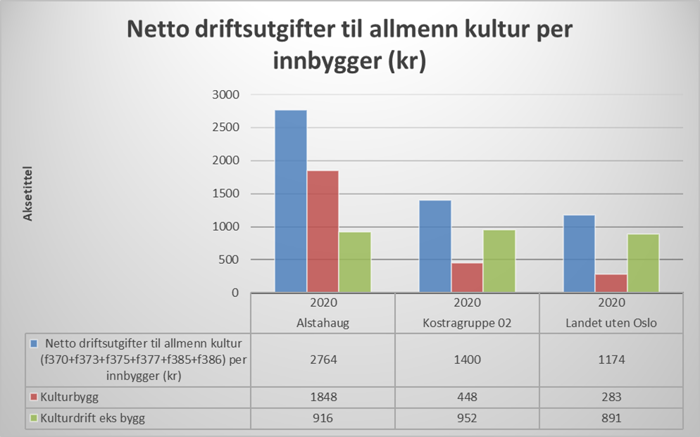
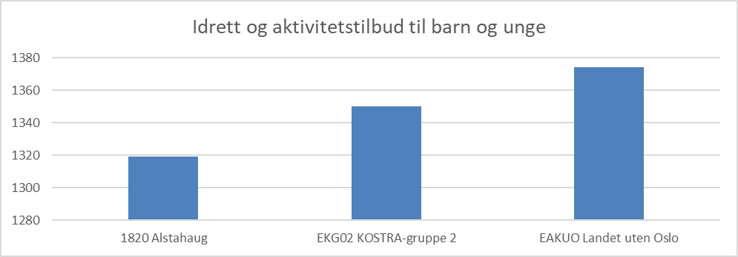
Kultur

Slide 11
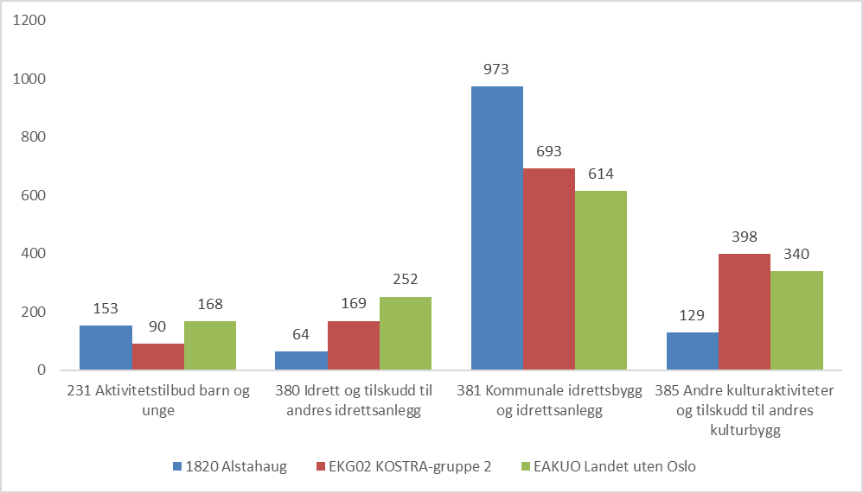

Slide 12
Barnehage:
Barnehagetilbudet ved Tjøtta legges ned. Øke antall plasser ved Søvik barnehage. Forutsetter at lokalene ved Søvik godkjennes/ tilrettelegges for en økning av 14 flere plasser. Kommunal innsparing 1 mill Redusert tilskudd 0,8 mill fra 2024.
Barnehage generelt nedtrekk; kr 100 000
Generelt kutt på kr 200 000 Det er ikke definert hva kuttet gjelder. Innsparing må tas gjennom året. Adm kr 40 000 PPT kr 30 000 Kulturskole kr 30 000 (Barnehage kr 100 000)

Slide 13
Økt andel barnehagelærere
Regjeringen foreslår at 100 mill. kroner av veksten i kommunenes frie inntekter begrunnes med å legge til rette for flere barnehagelærere i grunnbemanningen.
Dette må ses i lys av regjeringens ambisjon om at 50 % av de ansatte i barnehagen skal være barnehagelærere innen 2025.
Regjeringen foreslår også å bevilge 20 mill. kroner til å øke pedagogtettheten i levekårsutsatte områder

Slide 14
Barnehage

